Slide 1
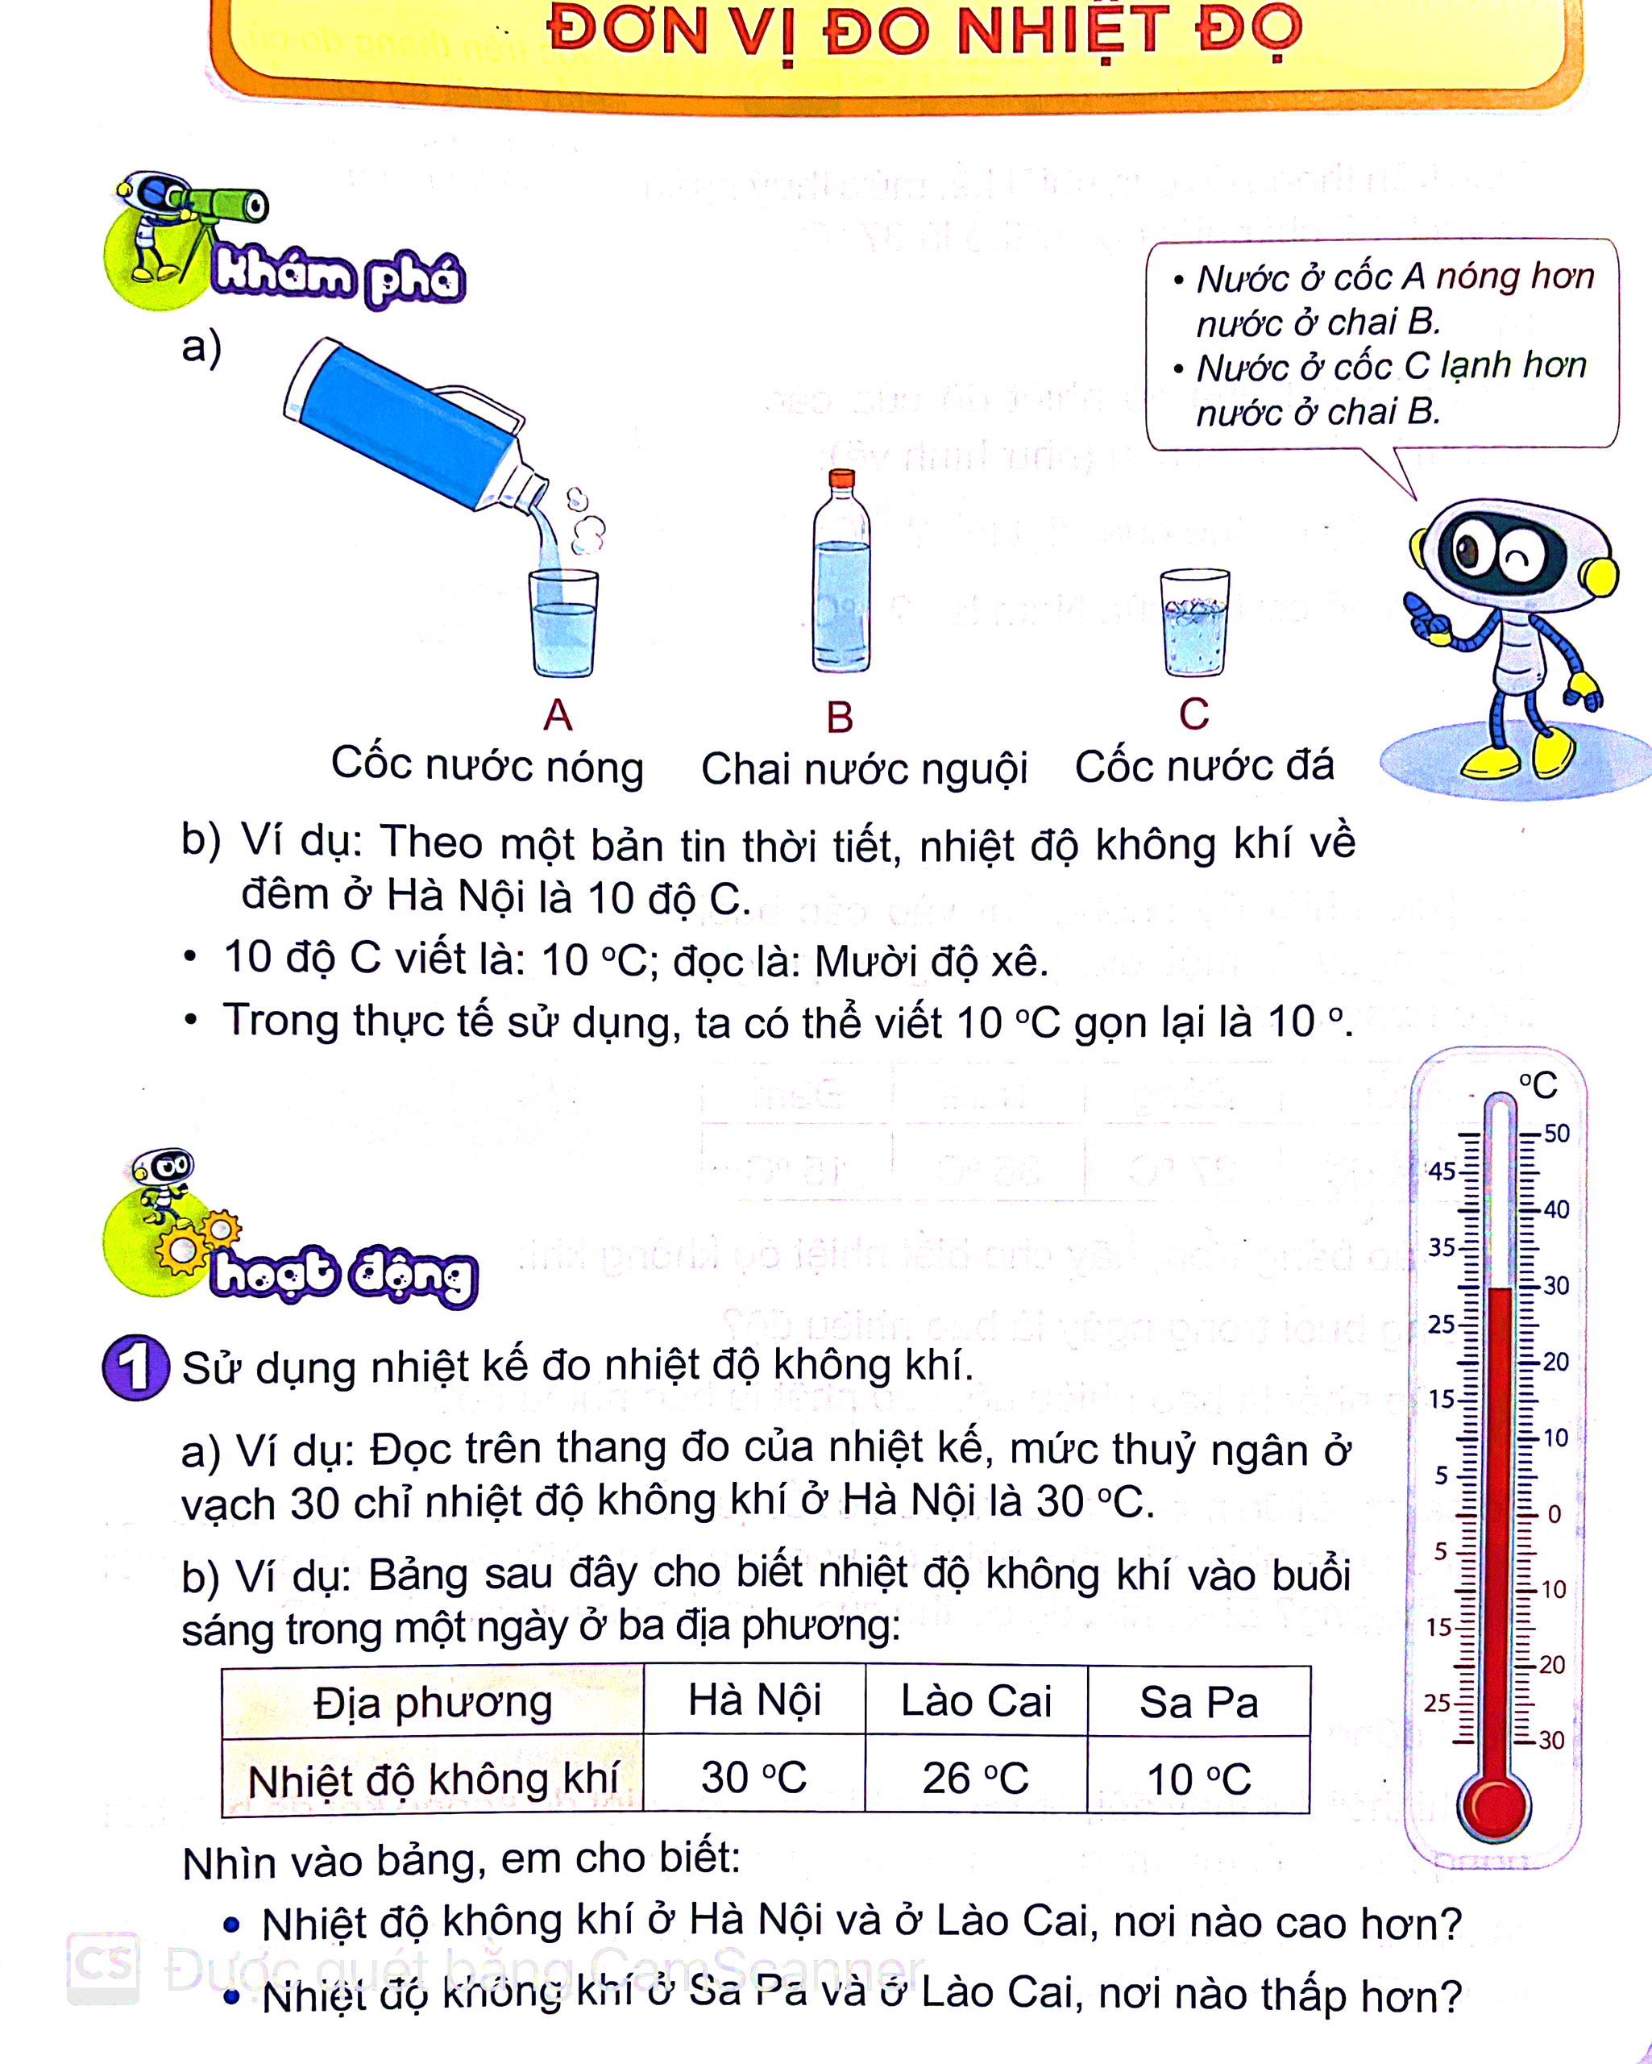

Slide 2
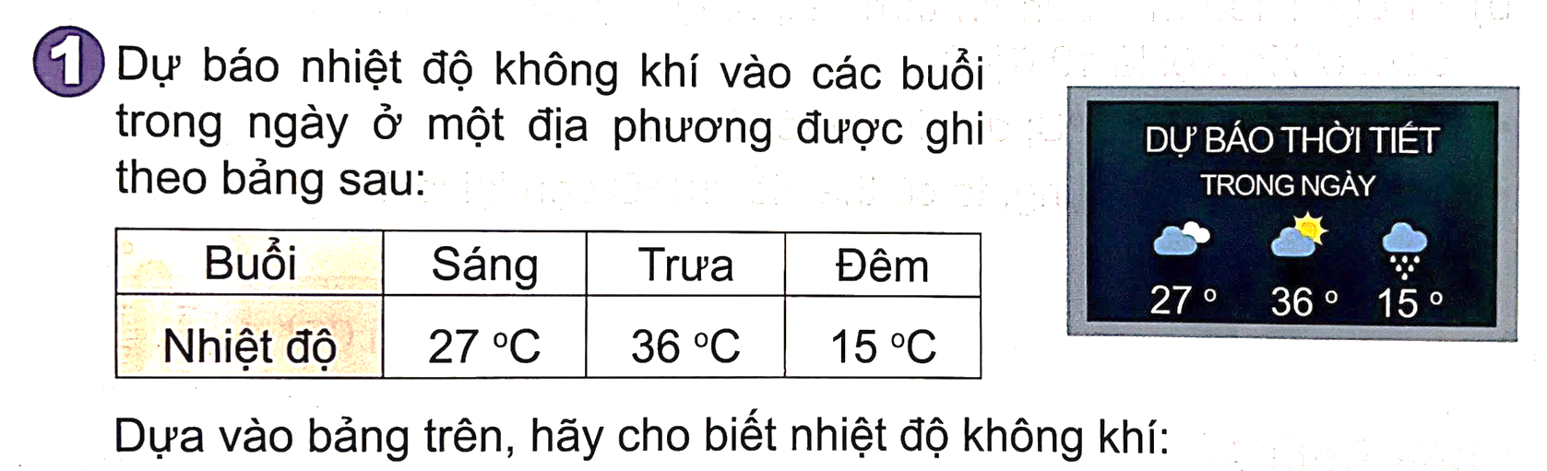
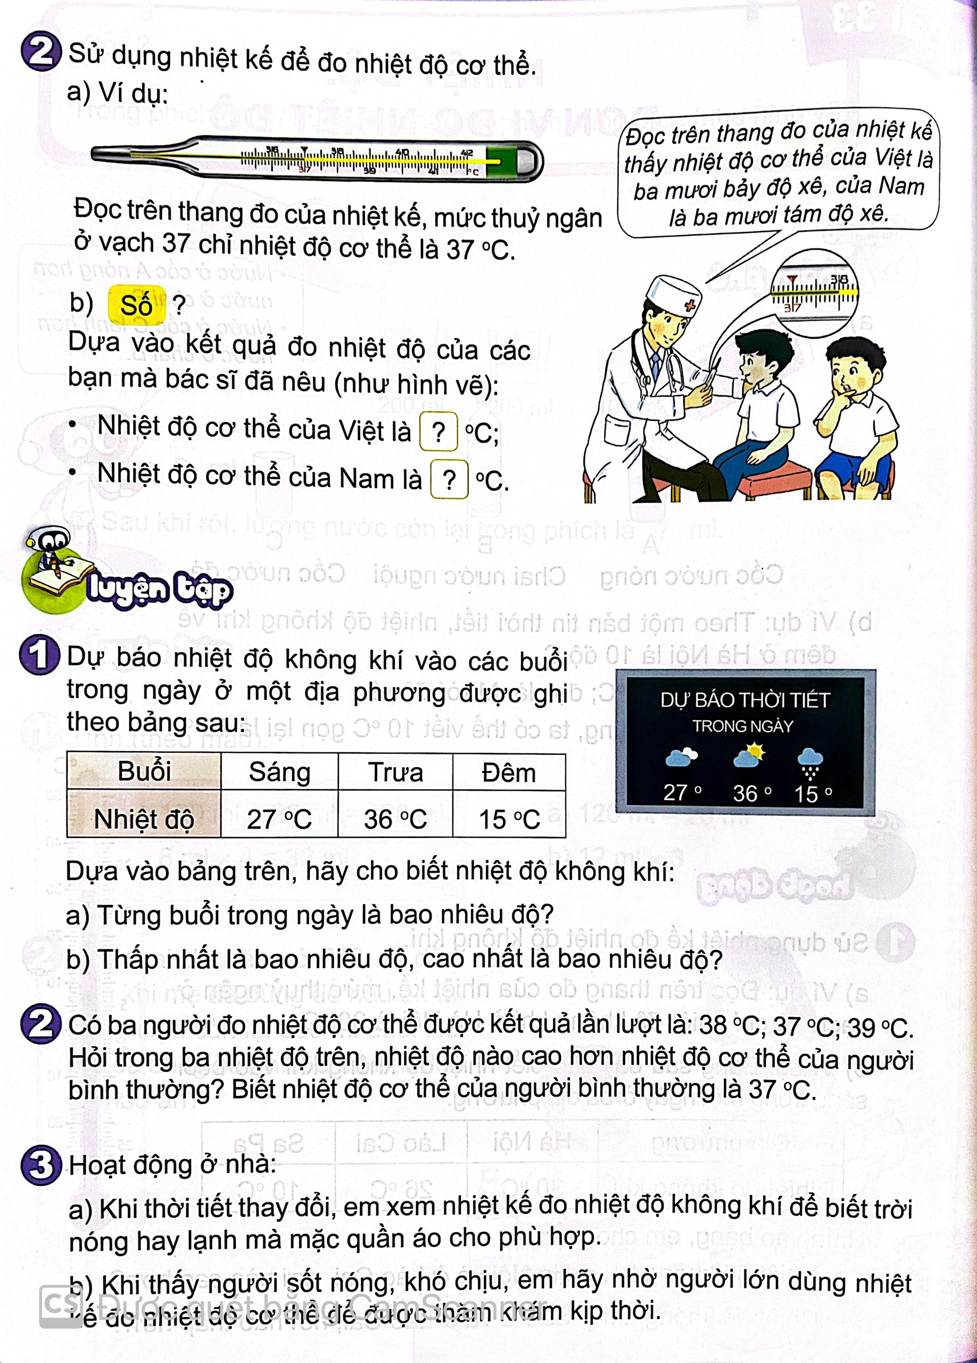
Buổi sáng:
27 ºC
Buổi trưa:
36 ºC
Buổi đêm:
15 ºC
Thấp nhất là:
15 ºC
Cao nhất là:
36 ºC

Slide 3
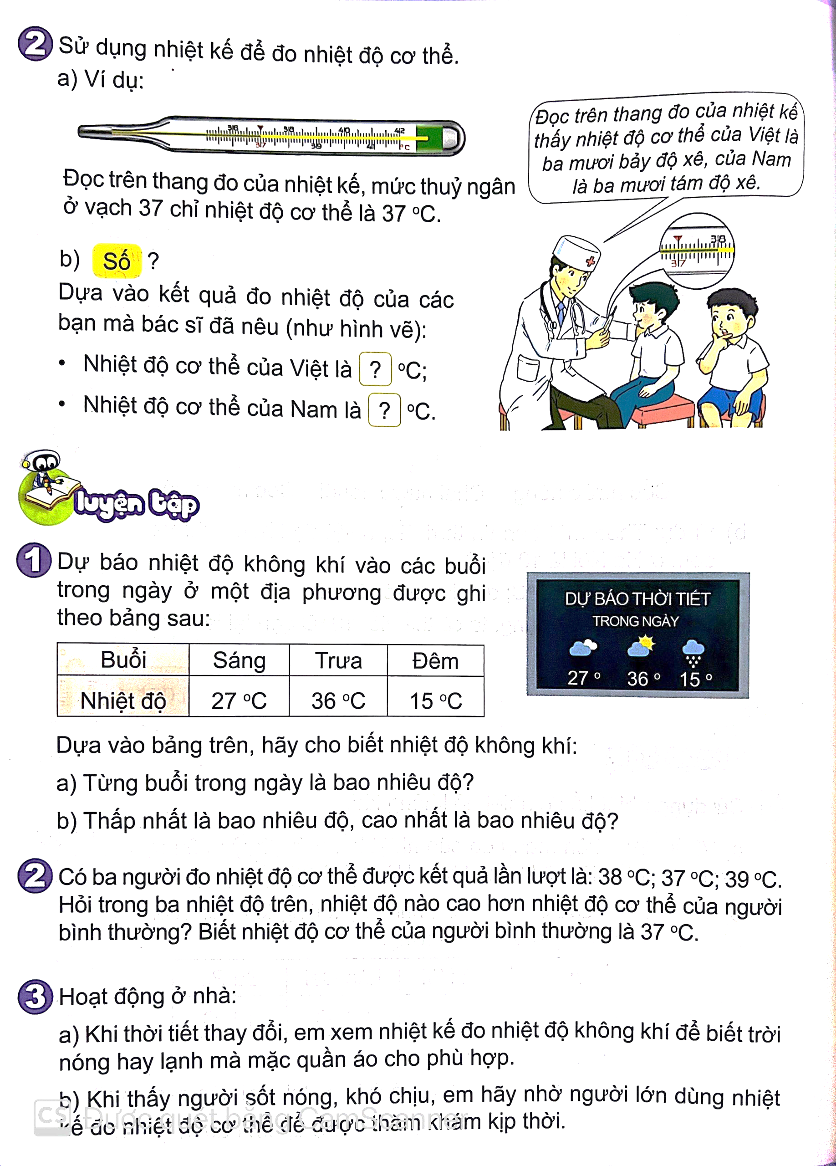
2.Trả lời
Ta có: 38 ºC > 37 ºC
39 ºC > 37 ºC
Nhiệt độ 38 ºC và 39 ºC cao hơn nhiệt độ cơ thể của người bình thường.

